Slide 1
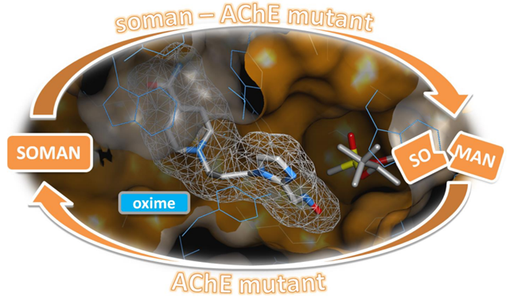
Katalitička detoksikacija organofosfornih spojeva acetilkolinesterazom s aldoksimima
Zrinka Kovarik
Institut za medicinska istraživanja i medicinu rada, Zagreb

Slide 2

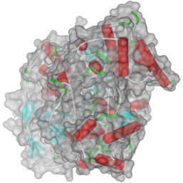
Acetilkolinesteraza (AChE)
Acetilkolin
Enzim
α/β serinska hidrolaza
Važna fiziološka uloga
hidroliza acetilkolina u sinapsama
Ključni enzim
za terapiju neuromuskularnih bolesti i demencija
Alzheimerova i Parkinsonova bolest
mijastenija gravis
za toksičnost organofosfornih spojeva
Pesticidi
Živčani bojni otrovi
za terapiju otrovanja
AChE reaktivatori – oksimi

Slide 3
Simptomi trovanja
 | Muskarinski simptomi | Nikotinski simptomi
Periferni živčani sustav | Egzokrine žlijezde: rinoreja suzenje slinjenje znojenje | tahikardija hipertenzija mišićna slabost konvulzije paraliza skeletnih mišića, uključujući dijafragmu i interkostalne mišiće
 | Glatki mišići: abdominalni grčevi dijareja učestalo uriniranje bradikardija
Centralni živčani sustav | Nikotinski i muskarinski simptomi
 | vrtoglavica glavobolja anksioznost nemir tremor zbunjenost pad koncentracije konvulzije respiratorna depresija

Slide 4
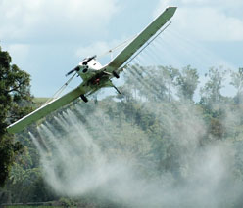
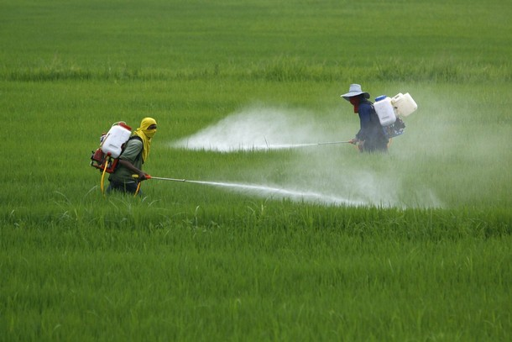
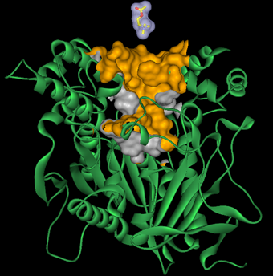
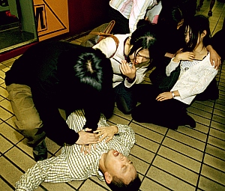

Procjena WHO - do 200 000 smrtnih slučajeva godišnje zbog otrovanja s OP
Tokio, 1995
Sirija, 2013
Notes:
4
4

Slide 6
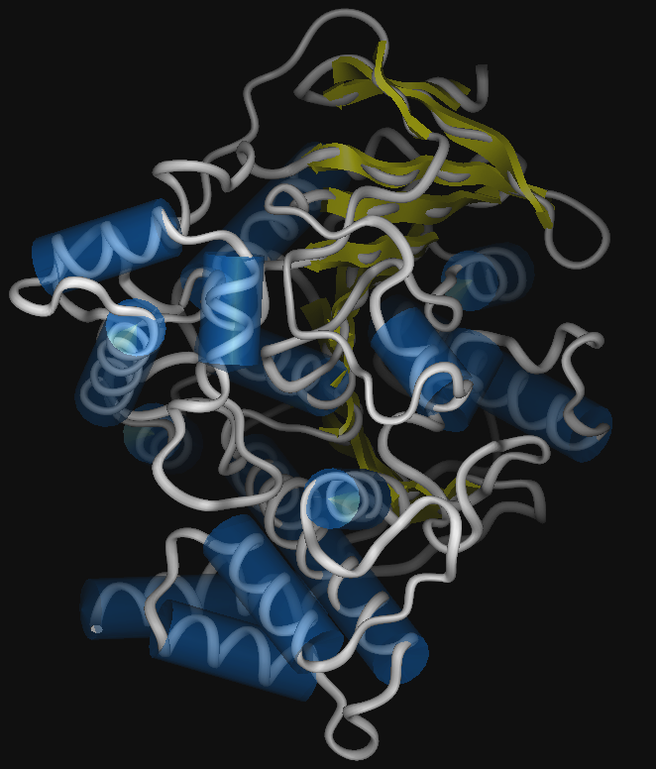
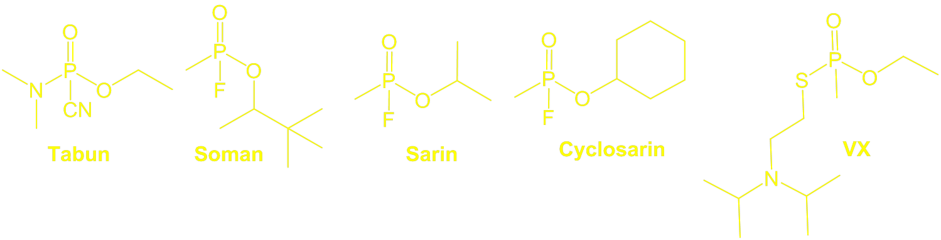
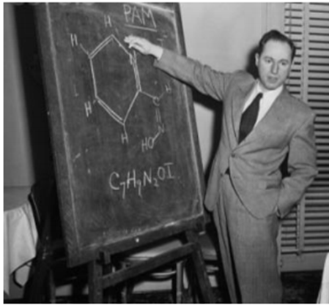
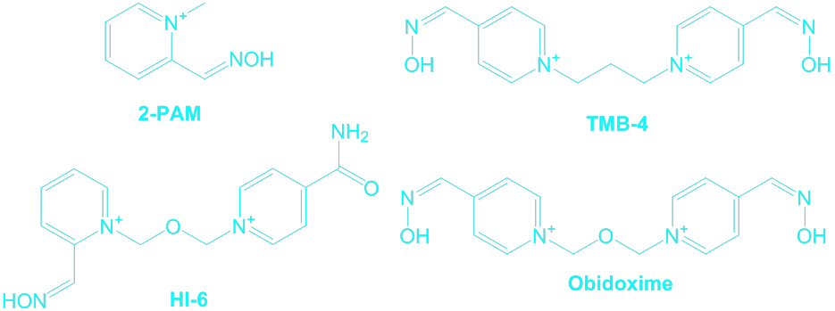
Main cause of organophoshorus compounds toxicity:
phosphorylation and inhibition of AChE
Treatment: antimuscarinic agent e.g. atropine plus AChE reactivator, oxime
Prof. Irwine Wilson
Columbia University, March 13, 1953

Slide 7
Aldoksim-potpomognuta reaktivacija
K_{ox}
k₂
+
RCH=NO⁻
*
+
RCH=NOPR
RCH=NO⁻
k_{r} = k₂ / K_{ox}
“aging”
“Aged” enzyme
Tabun-Ser-E
Soman-Ser-E

Slide 8
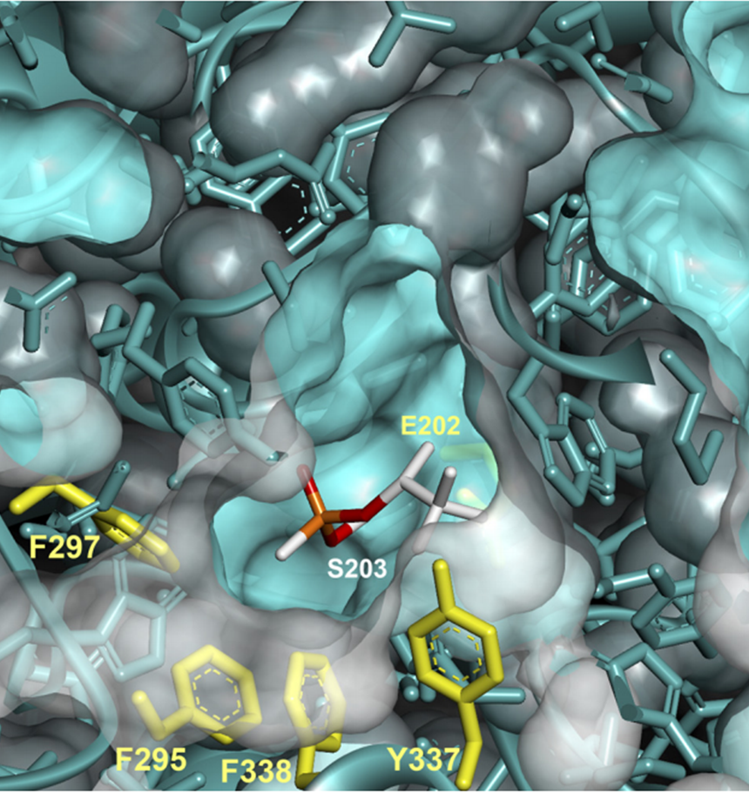
Research strategy
to achieve catalytic OP turnover
by enhancing rates of oxime-assisted reactivation of AChE by introducing mutations that
promote oxime attack in the active center gorge, and
also yield aging resistance
by designing new oxime reactivators with enhanced reactivation capacities

Slide 9
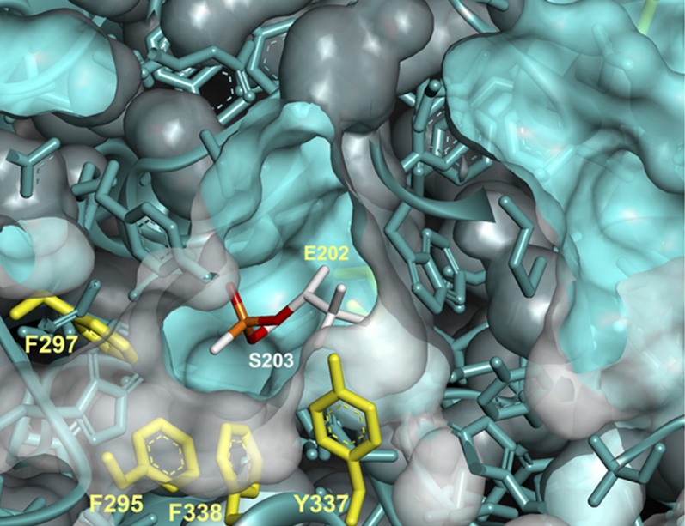
Mutations did not compromise AChE phosphylation with OPs
Notes:
Za učinkovito pseudokatalitičko čistilo važno je da konstanta brzine inhibicije bude barem reda veličine one određene za AChE divljeg tipa, ili viša. Egzogeni enzimi sa znatno nižom brzinom inhibicije nisu dobar odabir za enzimsku komponentu pseudokatalitičkog čistila jer ne bi učinkovito razgradili OP spoj ciklusima inhibicije i reaktivacije enzima.

Slide 10
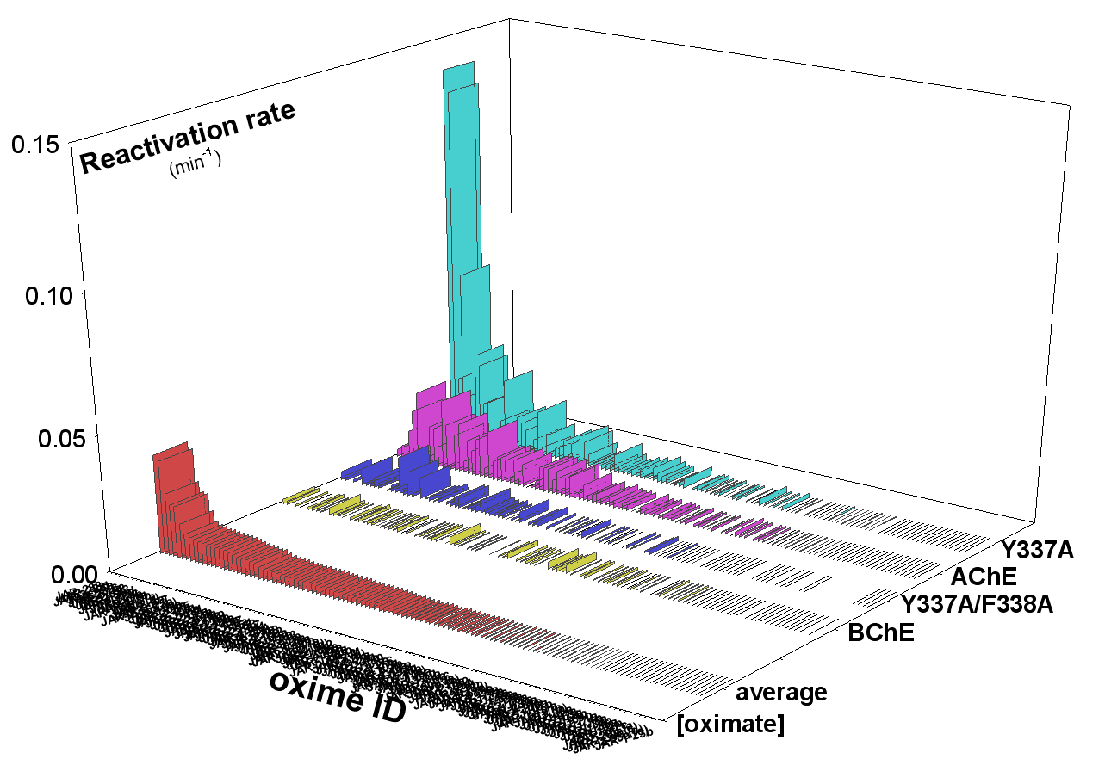
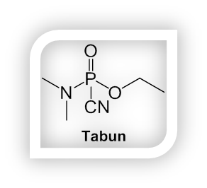
Reactivation screening of tabun-phosphorylated enzymes by the oxime library
0.00
oximes

Slide 11
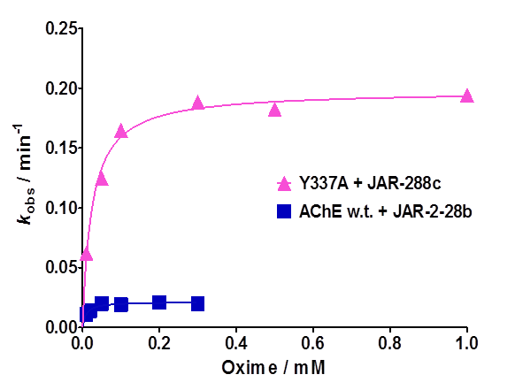
Top 3 reactivators of tabun-phosphorylated Y337A
2PAM analogs – in initial reactivation screening 54 oximes out of 120 oximes were better reactivators than 2PAM
Oxime | k₂ / min⁻¹ | K_{OX} / mM | k_{r} / M⁻¹min⁻¹ | React_{max} / % | Time
JAR-288c | 0.201 | 0.033 | 6068 | 90 | 20 min
JAR-288b | 0.158 | 0.069 | 2300 | 90 | 20 min
JAR-288a | 0.056 | 0.214 | 60 | 90 | 60 min
In comparison to the AChE w.t. the mutation improved k₂ (about 10X), while preserved molecular recognition reflected in similar K_{ox} constants

Slide 12
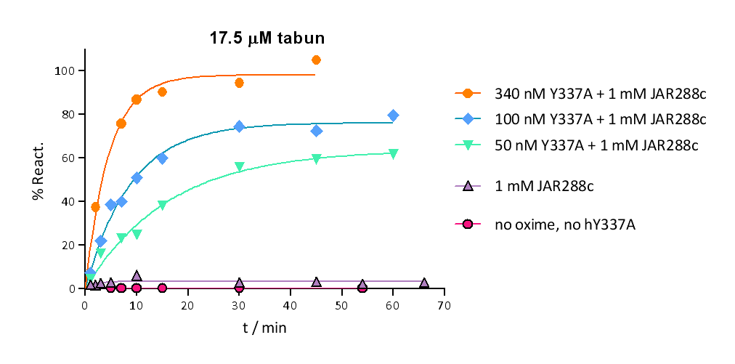
Catalytic detoxification of tabun in human blood supplemented with the pair (AChE mutant and oxime)
Tabun |  | k / min⁻¹
 |  | AChE mutant Y337A
 |  | 50 nM | 100 nM | 340 nM
1 x LD₅₀ | 3.5 µM | 0.076 | 0.088 | 0.50
5 x LD₅₀ | 17.5 µM | 0.025 | 0.069 | 0.19

Slide 13
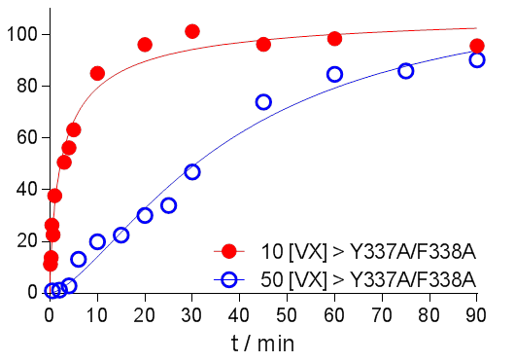
Reactivation of VX-phosphonylated enzymes
AChE w.t. Y337A Y337A/F338A
[Oxime] / mM
[Oxime] / mM
[Oxime] / mM
ex vivo: catalytic VX scavenging by
HI-6 and double mutant
Oxime HI-6 | AChE | Y333A | Y337A/F338A
k₂ / min⁻¹ | 0.33 | 0.14 | 1.85
K_{OX} / μM | 58 | 40 | 58
k_{r} / M⁻¹min⁻¹ | 5700 | 3500 | 32000
React_{max} / % | 90 | 80 | 100
Time / min | 15 | 25 | 1

Slide 14
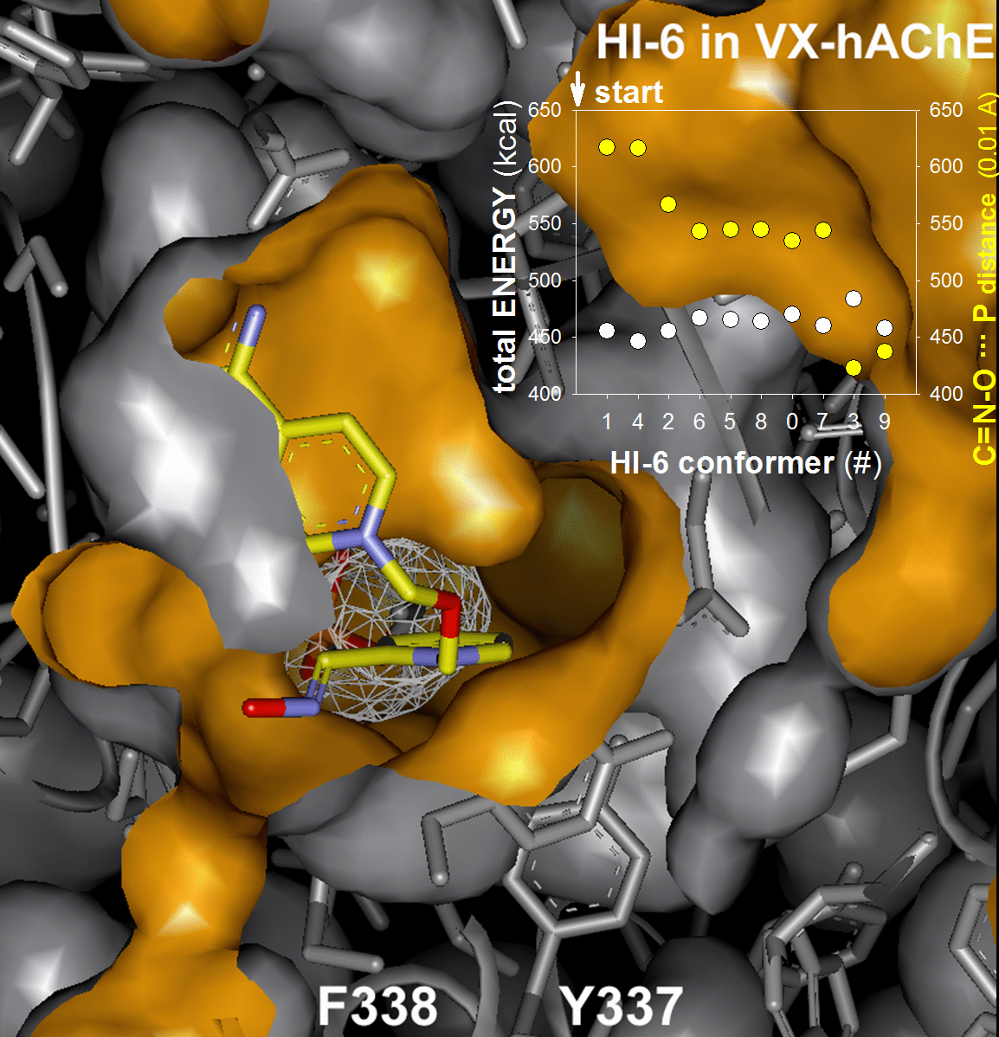
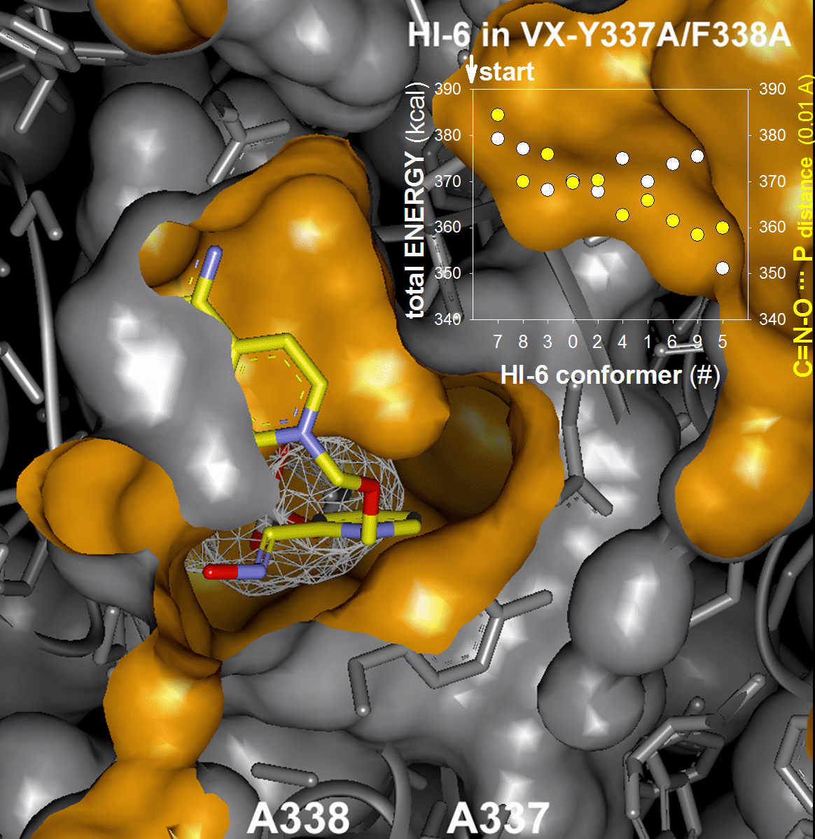
Molekulsko pristajanje oksima HI-6 u aktivno mjesto AChE i njene inačice Y337A/F338A

Slide 15

Catalytic soman scavenging by AChE double mutant assisted with HI-6
Toxicity symptoms in mice pretreated with HI-6 or with HI-6 plus AChE double mutant 5 min before soman exposure
t / min | 5.0 x LD₅₀ soman |  | 6.3 x LD₅₀ soman |  | 7.9 x LD₅₀ soman
 | HI-6 | HI-6 + mutant | HI-6 | HI-6 + mutant | HI-6 | HI-6 + mutant
5 | ++ | ++ | +++ | ++ | +++++ | +
10 | ++++ | + | ++++ | +++ | +++++ | ++
30 | ++++ | ++ | ++++ | ++ | +++++ | ++
60 | +++ | + | ++++ | ++ | +++++ | ++
90 | ++ | + | ++++ | ++ | +++++ | ++
120 | + | + | +++++ | ++ | +++++ | ++
1 mg/kg AChE mutant + 110 mg/kg HI-6 LD₅₀ (soman) = 136 µg/kg
no symptoms (-), mice were hypoactive (+) with tremor (++), moderate tremor and convulsions (+++), strong tremor and breathing disturbance (++++), or breathing disturbance and no touch-induced reaction (+++++)
Survival plots for mice exposed
to 10xLD₅₀ soman
Pretreatment
Kovarik et al., 2015, Chem. Res. Toxicol.

Slide 16

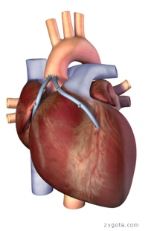
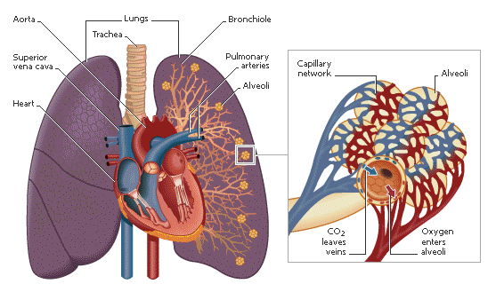
CNS
Blood-Brain Barrier
Plasma
mutant
Oksim-mutant potpomognuta OP hidroliza u plazmi
Alveolar Membrane
Site of Exposure

Slide 17
CNS
Blood-Brain Barrier
Plasma
mutant
Oksim-mutant potpomognuta OP hidroliza u plazmi
Alveolar Membrane
Site of Exposure

Slide 18
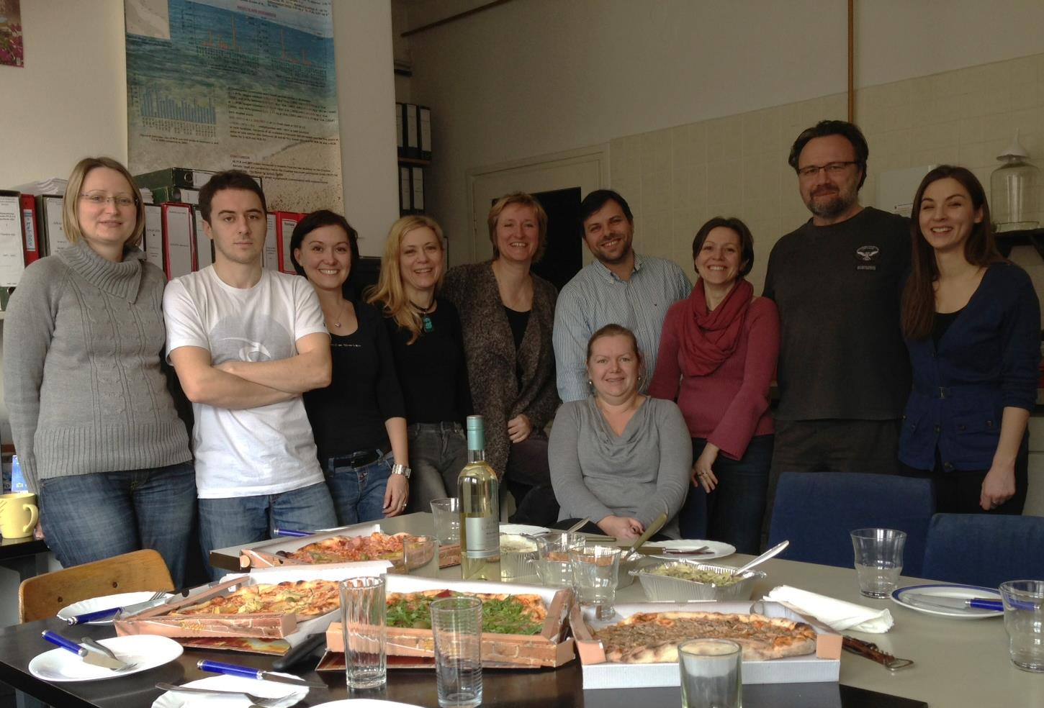
Jedinica za biokemiju i organsku analitičku kemiju
Institut za medicinska istraživanja i medicinu rada

Slide 19
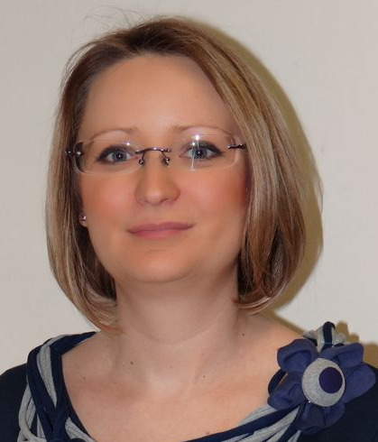
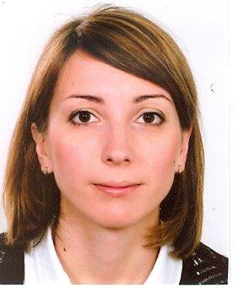
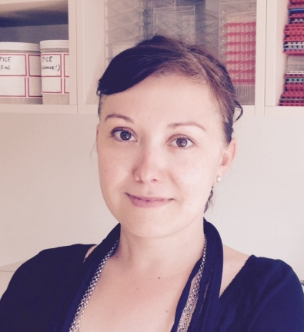




Acknowledgements
Institute for Medical Research and Occupational Health, Zagreb, Croatia
Nikolina Maček Hrvat
Suzana Žunec
Maja Katalinić
Anita Bosak
Goran Šinko
Nikola Maraković
Tamara Zorbaz
Maja Meštović
Skaggs School of Pharmacy and Pharmaceutical Sciences, University of California at San Diego, USA
Zoran Radić
Palmer Taylor
Skaggs Institute for Chemical Biology, The Scripps Research Institute, La Jolla, USA
Rakesh K. Sit
Rory Cochran
Jarosław Kalisiak
Valery V. Fokin
K. Barry Sharpless

Slide 20


Slide 21


www.hdbmb.hr
Hrvatsko društvo za biokemiju i molekularnu biologiju, HDBMB, neprofitna je znanstvena i strukovna organizacija koja okuplja znanstvenike i stručnjake koji se bave biokemijom i molekularnom biologijom, kao i srodnim znanostima.
Glavni je cilj Društva promicanje i razvoj istraživanja i edukacije u djelokrugu biokemije i molekularne biologije putem organizacije znanstvenih skupova, radionica i seminara, promicanje temeljnih istraživanja, podupiranje uvođenja znanstvenog pristupa u obrazovanje na svim razinama, kao i poticanje suradnje s kolegama u Hrvatskoj i iz inozemstva.
HDBMB je član FEBS-a i IUBMB-a – mogućnosti za stipendije za mlade kao i potpore za održavanje konferencija, tečajeva i radionica

Slide 22

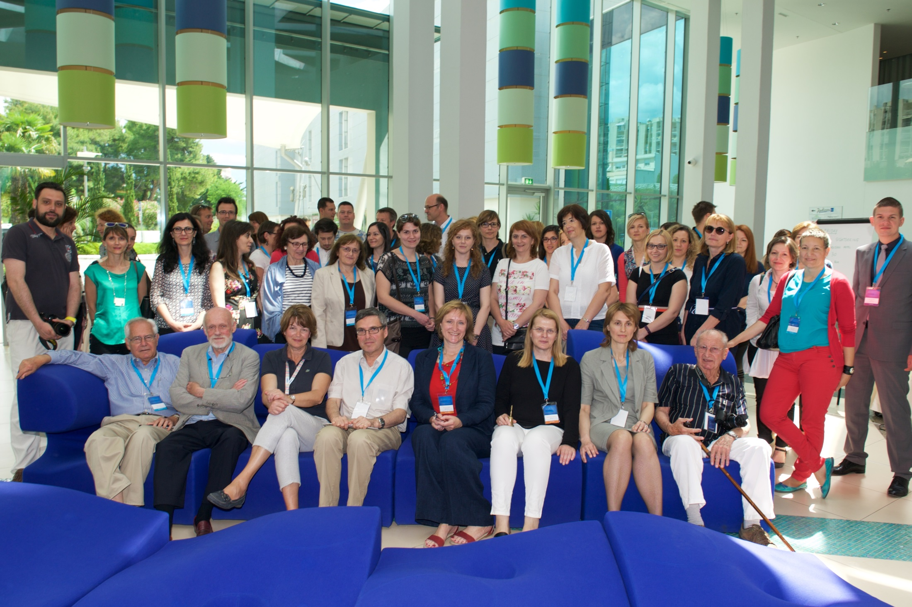

Slide 23
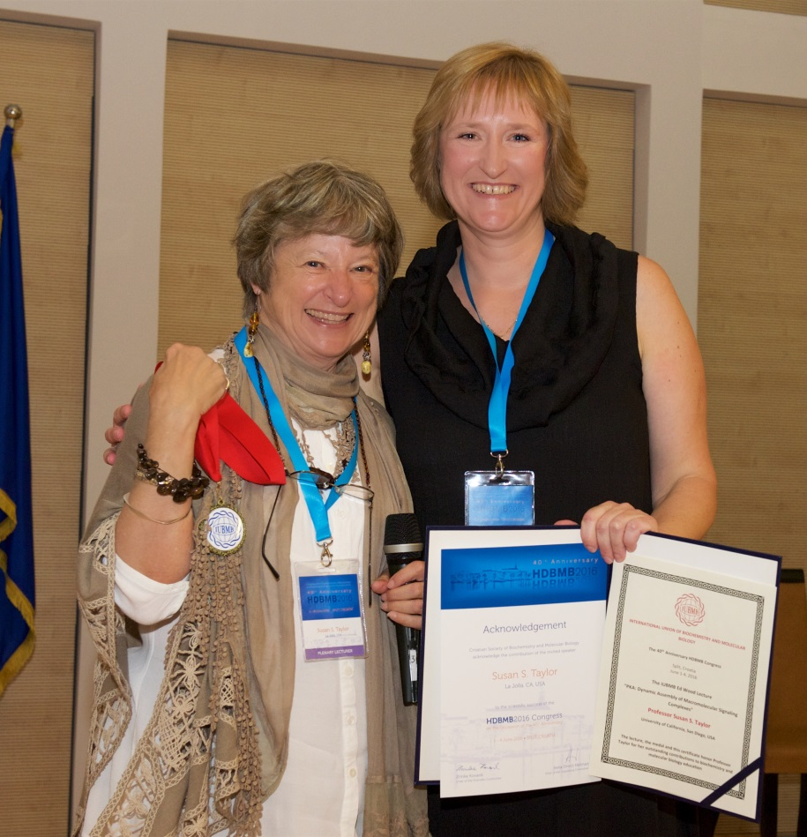
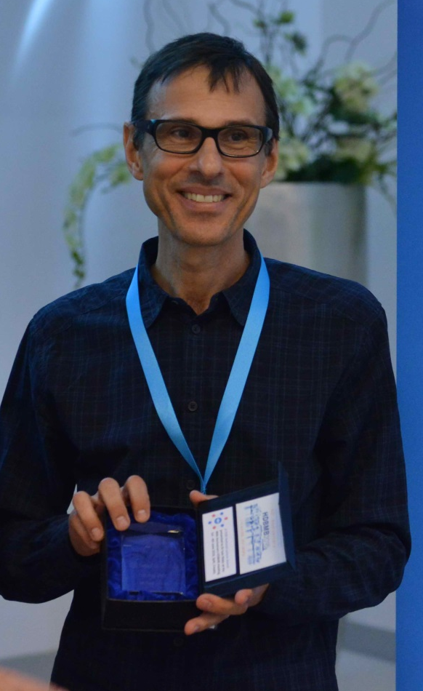
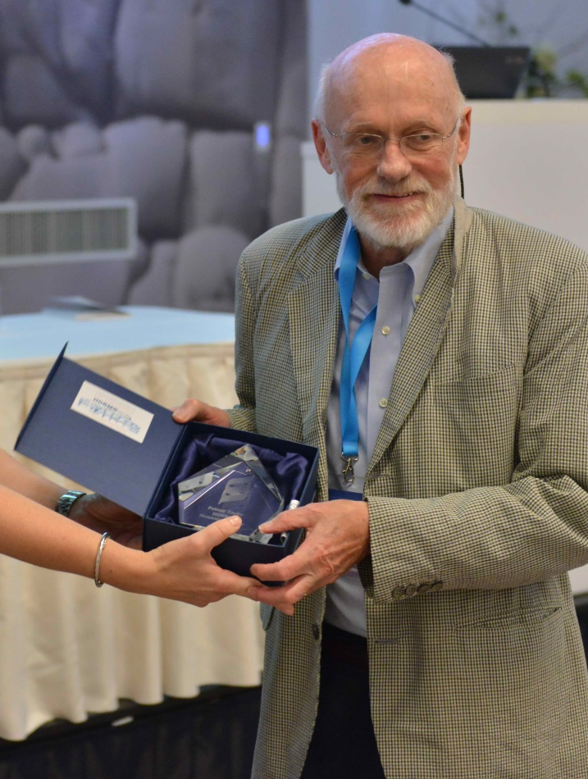
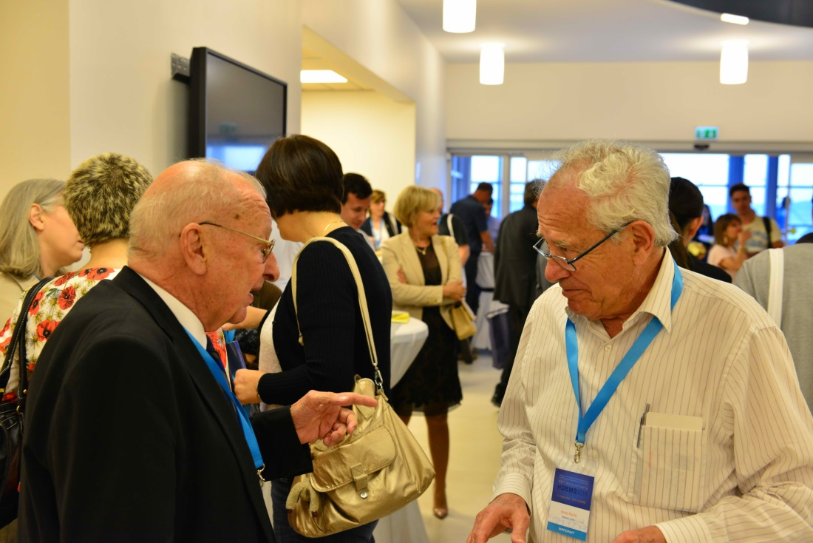
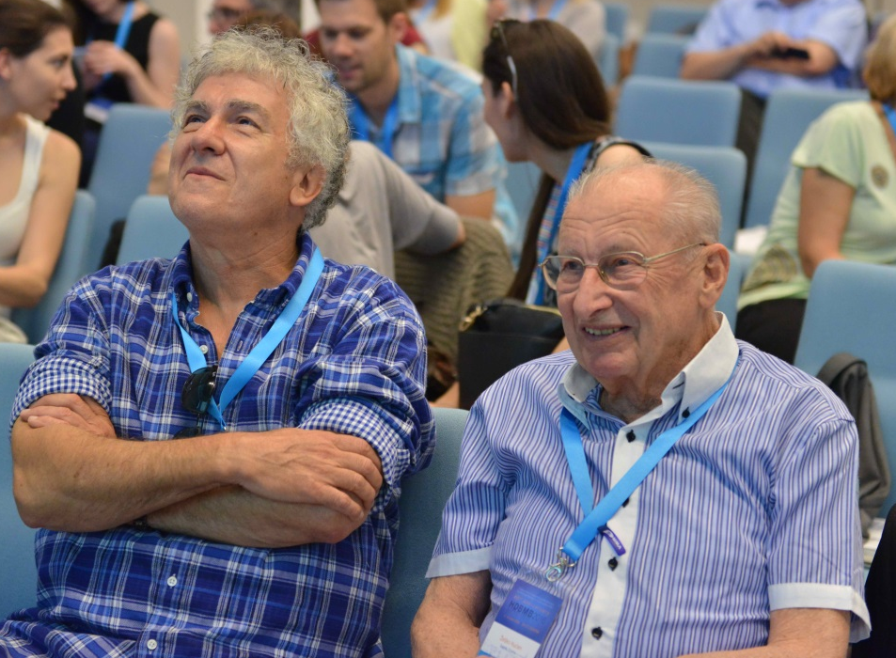

Slide 24
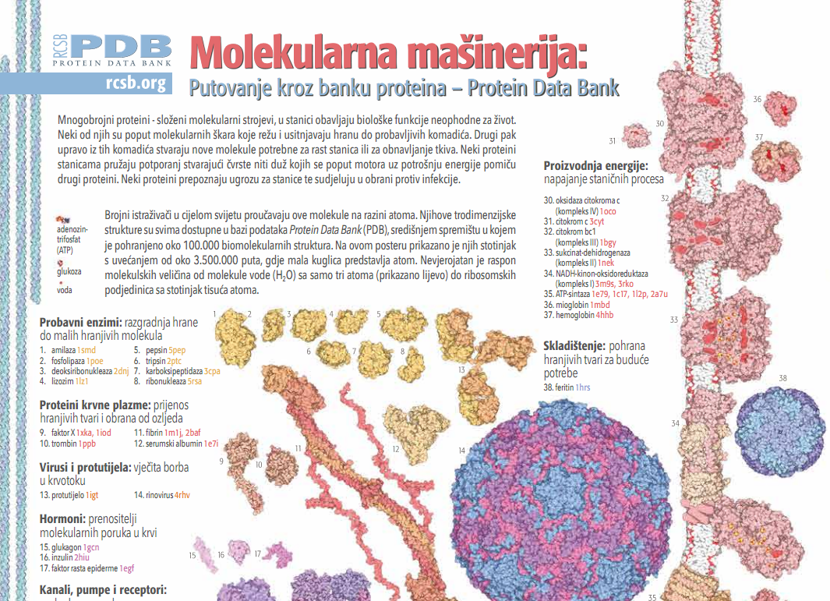

Slide 25


Dvobroj PRIRODE
posvećen 40. toj obljetnici

Slide 26
